Slide 1


Wireless Community Networks
&
ninux.org
Angelo Belardetti Claudio Pisa
angelo@ninux.org clauz@ninux.org

Slide 2
wireless?
Standard IEEE 802.11a/b/g (WLAN):
    802.11a (1999) 5 GHz 54 Mbit
    802.11b (2000) 2.4 GHz 11 Mbit
    802.11g (2003) 2.4 GHz 54 Mbit
SSID: identificativo rete
WEP: crittografia (debole)
Wi-fi: marchio registrato utilizzato per commercializzare dispositivi IEEE 802.11

Slide 3
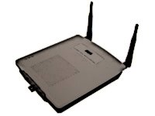




802.11a/b/g
Modo ad-hoc
ad-hoc
ad-hoc
ad-hoc
ad-hoc
ad-hoc
ad-hoc

Slide 4
802.11a/b/g
Modo infrastructure
master (AP)
managed
managed
managed

Slide 5

access points (AP)
Gli AP possono essere interconnessi in vari modi:
  Ad-hoc
  Infrastructure
  (master+managed)
  WDS (non sempre)
Firmware Linux based:
  Openwrt
  Dd-wrt
  Freifunk
  Pebble Linux
  ...

Slide 6
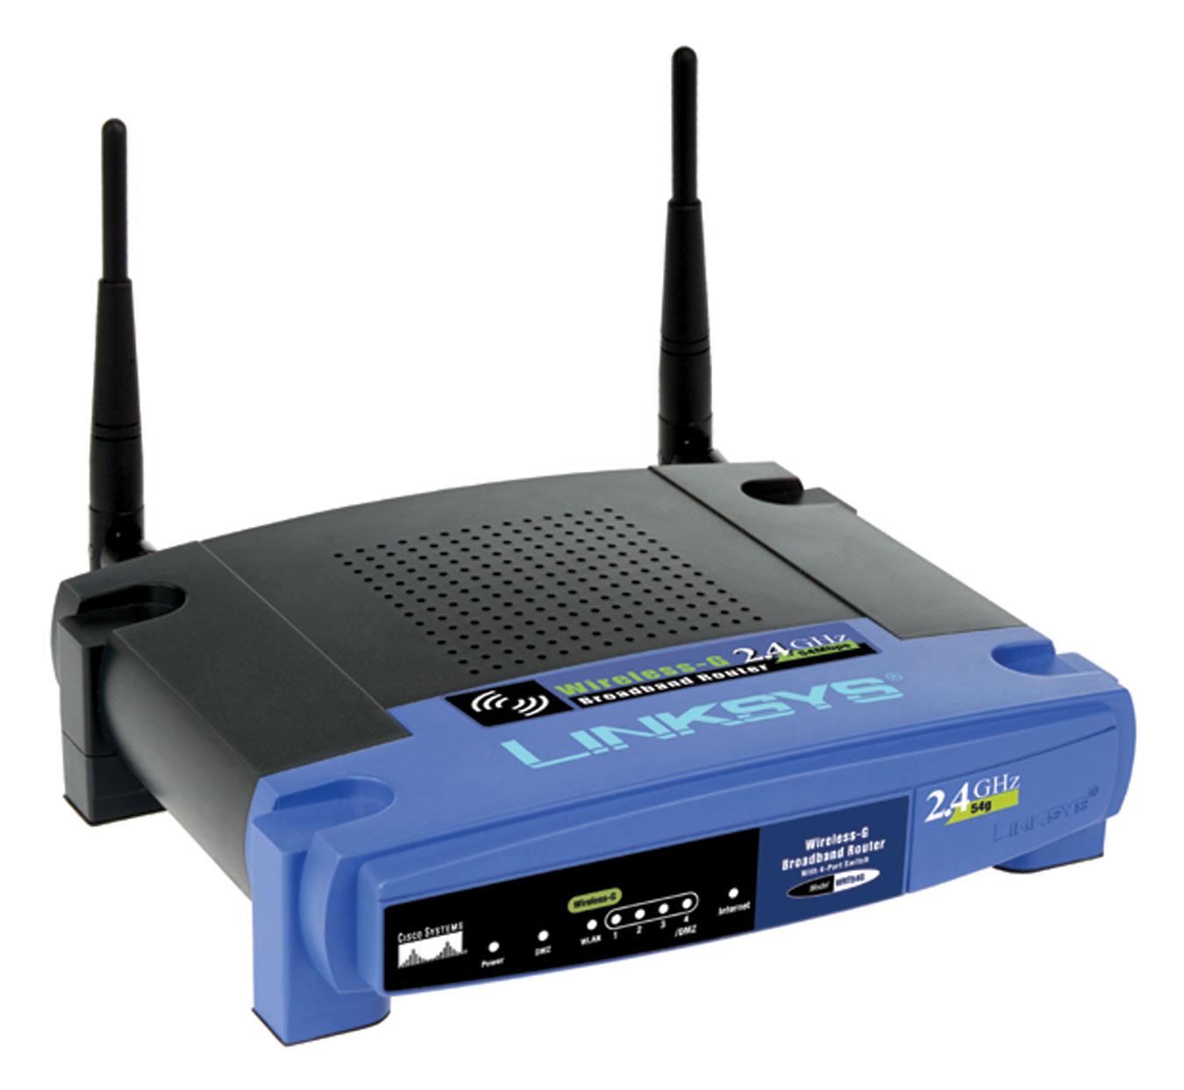
OpenWRT
Dopo la scoperta che l'AP Linksys WRT54G utilizzava un firmware basato sul kernel Linux, la Linksys ha rispettato la GNU General Public License ed ha rilasciato il codice sorgente.
OpenWRT: firmware Linux
based con filesystem e gestione
di pacchetti software.
Attualmente 2 linee Linksys:
    WRT54GS r
    WRT54GL aOK

Slide 7
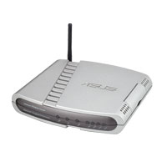
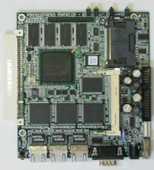
non solo WRT
Oltre ai WRT54G, altri dispositivi supportano firmware Linux based:
APs
    ASUS WL-500G (deluxe)
    Motorola WR850G
    ...
Router boards:
    WRAP
    Soekris

Slide 8
topologie di rete
Rete di hot spots (nodi sparsi geograficamente)

Slide 9

topologie di rete
Rete di hot spots (nodi sparsi geograficamente)
Wide Area Network
Esempio: FON

Slide 10
topologie di rete
Rete infrastrutturata (gerarchia tra nodi)
Esempio: JaWUG

Slide 11
topologie di rete
Rete mesh (nessuna gerarchia tra nodi)
Esempio: ninux.org

Slide 12
routing
Pacchetto: sequenza di dati distinta.
Routing: instradamento dei pacchetti su una rete.
Protocollo: insieme di regole che definisce il formato dei messaggi scambiati e che consente a due entità di comunicare tra di loro e di comprendere la comunicazione.
Protocolli di routing per reti mesh:
    OLSR
    B.A.T.M.A.N.
    AODV
    SrcRR
    HSLS

Slide 13



reti libere
Con la diffusione della tecnologia 802.11 nasce l'idea di costruire reti senza fili urbane (Wireless MAN) liberamente accessibili.
Idea favorita da:
  basso costo dell'hardware
  spirito di condivisione
  divertimento!

Slide 14
servizi
Wireless
Metropolitan
Area
Network

Slide 15


servizi
Wireless
Metropolitan
Area
Network

Slide 16


servizi
Wireless
Metropolitan
Area
Network

Slide 17

servizi
Wireless
Metropolitan
Area
Network

Slide 18
servizi
Wide
Area
Network
Wireless
Metropolitan
Area
Network

Slide 19

wireless community networks
wireless community networks: appassionati di reti, telecomunicazioni, radioamatori,
tecno-entusiasti si riuniscono in gruppi (community) per creare reti senza fili.
Legge di Metcalfe:
Il valore di una rete è proporzionale al quadrato del numero dei suoi nodi!
(più si è, meglio è)

Slide 20
wireless community networks
Roma, Berlino, Seattle, Madrid, Parigi, Barcellona, Johannesburg, Buenos Aires, Amsterdam, New York, Napoli, Terni, Lipsia,Vienna, Sydney, Montreal, Badalona, Sevilla, Valencia, Marsiglia, Philadelphia, Montevideo, Pretoria, Stoccolma, Houston, Budapest, Melbourne, Atene, Bruxelles, Bogotà, Monaco, Brandemburgo, Amburgo, Bordeaux, Dublino, Zagabria, Berna, Manchester, Berkeley, Boston, Detroit, Belgrado, ...
Nasce il Wireless Commons Manifesto:
  Obiettivo: creare un'unica rete wireless globale

Slide 21


ninux.org

Slide 22

Sommario
Cos'è
Cosa fa
Come partecipare

Slide 23
Cos'è
  Wireless network community di Roma
  Scopo:
  realizzare una rete senza fili “aperta e libera”
  Obiettivo:
  condividere saperi
  sperimentare nuove tecnologie wireless

Slide 24
Cosa fa
NINUX.ORG
.....
news
sito
rete
sviluppo
voip
howto

Slide 25
Rete
Manet (mesh)
Link
wireless (802.11)
vpn (internet)
Protocollo di routing
olsr
Tecnologie miste

Slide 26
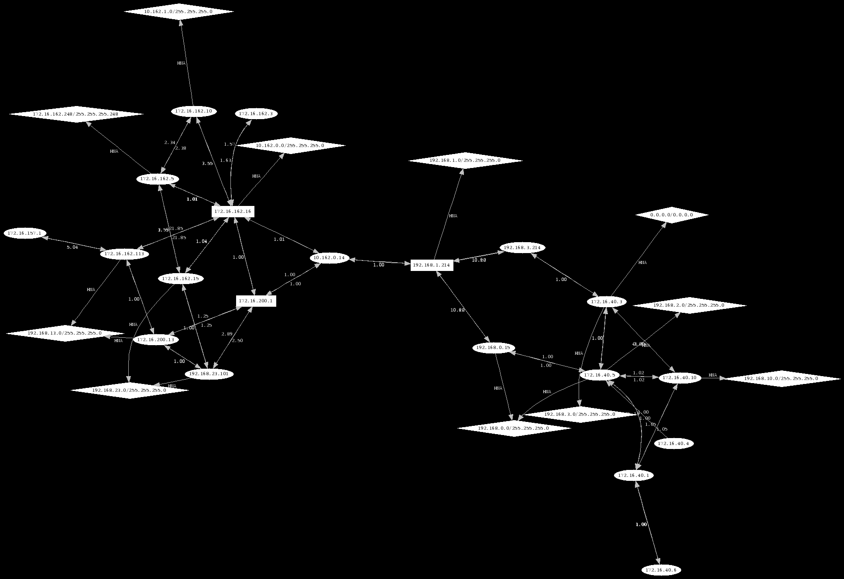
Topologia

Slide 27
Sito
News
Howto
Storia
Topologia della rete
Mailing list
Wiki
Libri
Manifesto

Slide 28
Wiki
Laboratorio di ninux.org
Evoluzione dinamica continua
Coordinamento per eventi riunioni
Sviluppo Sito
Building howto

Slide 29
Servizi
  Voip
  News
  Mailing list
  Dns
  Web mail
  Web server

Slide 30
Libro
  Stiamo traducendo
  Wireless Networking in the Developing World
  Prima edizione inglese Gennaio 2006
  rilasciato sotto Creative Commons Attribution-ShareAlike 2.5 license

Slide 31
Altre attività
  Eventi
  nazionali linux day
  internazionali wireless community weekend
  Riunioni
  e tu cosa hai in mente?

Slide 32
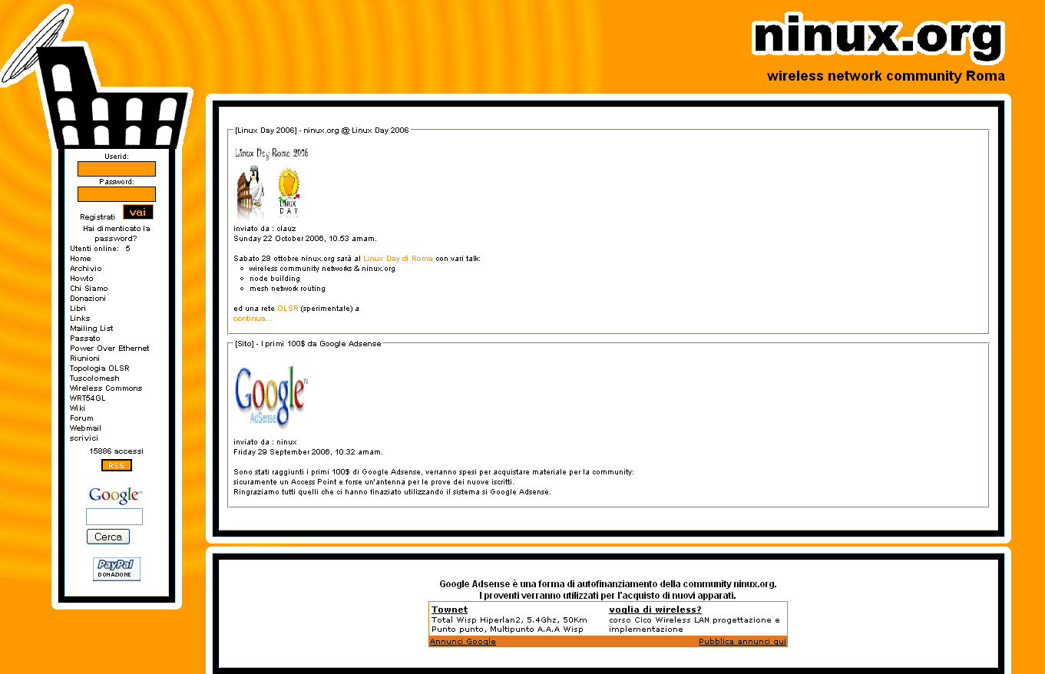
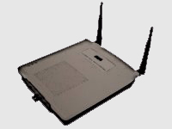
Partecipa
  Sito
  Nodo

Slide 33
Sito
  Iscriviti
  scopri chi c'è nella tua zona
  Leggi / invia news
  Leggi / invia howto
  Collabora nel wiki

Slide 34
Nodo
  Access point
  Cerca ninux.org
  ssid
  sito
  nodi isolati: vpn
  Ip dal sito

Slide 35
Ninux.org
  “Tutti sanno che una cosa è impossibile da realizzare, finchè arriva uno sprovveduto che non lo sa e la inventa”
  (A. Einstein)

Slide 36
sitografia e riferimenti
http://www.ninux.org
http://it.wikipedia.org/wiki/MANET
http://en.wikipedia.org/wiki/802.11
http://en.wikipedia.org/wiki/OpenWRT
http://en.wikipedia.org/wiki/Wireless_Distribution_System
http://wndw.net
http://www.openclipart.org
http://www.openwrt.org
http://www.asus.com
http://www.pcengines.ch/
http://www.soekris.com/
http://www.fon.com
http://global.freifunk.net
http://www.freenetworks.org
http://www.seattlewireless.net/index.cgi/SimilarProjectLinks
http://www.olsr.org
http://b.a.t.m.a.n.freifunk.net
http://en.wikipedia.org/wiki/Metcalfe%27s_law
http://it.wikipedia.org/wiki/Protocollo
http://www.jawug.za.net
http://it.wikipedia.org/wiki/Pacchetto

